Slide 1
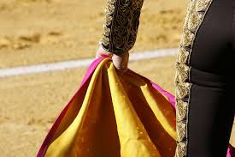
AULAS TAURINAS VILLA DE SIMANCAS
IMPARTIDAS POR:
JOSE MIGUEL PÉREZ “JOSELILLO”

Slide 2
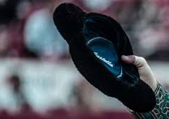
DESCRIPCIÓN:
Durante siete días, acercaremos en profundidad la cultura y valores del mundo del toro, en una experienca innovadora y única.
Constará de:
5 jornadas teórico-practicas.
Visita a una ganadería con tentadero para los alumnos.
Cierre de curso con tentadero público
IMPARTIDAS POR:
JOSE MIGUEL PÉREZ “JOSELILLO”

Slide 3
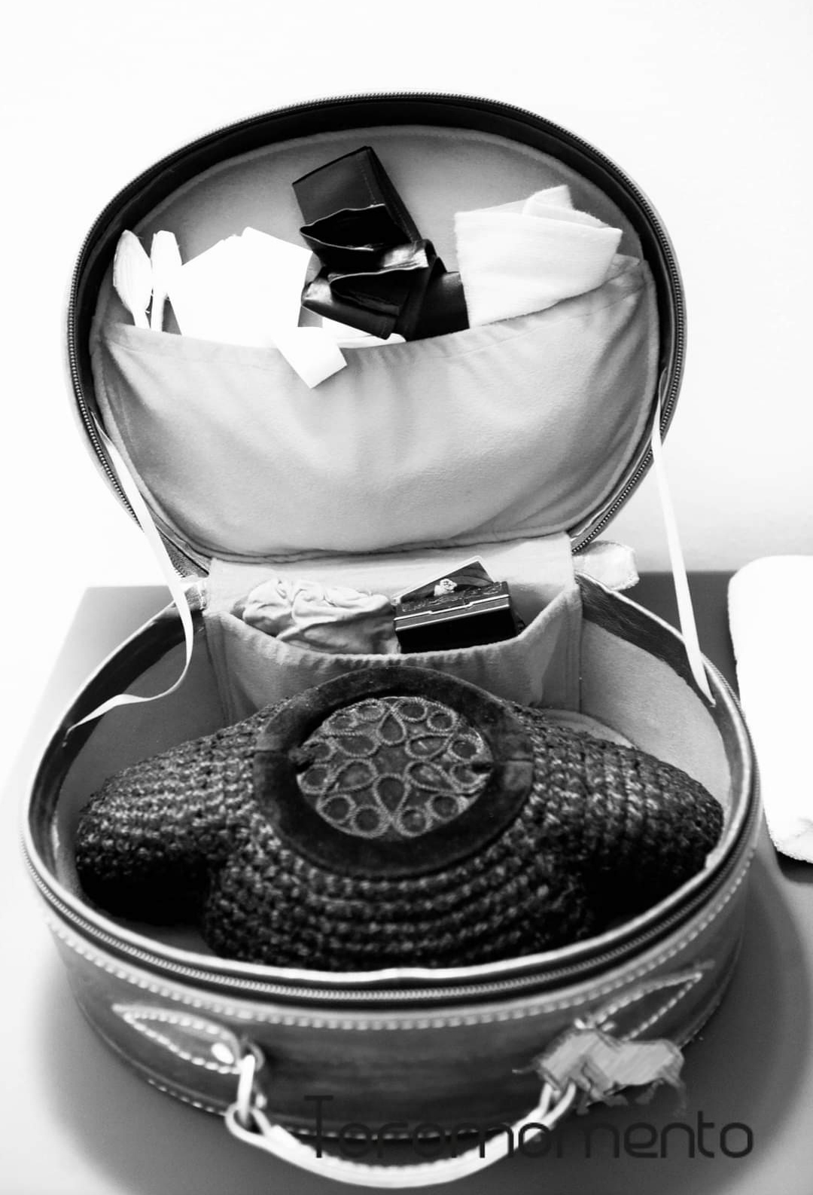
PRIMERA SESIÓN: “TOREO DESDE SUS INICIOS A LA ACTUALIDAD”
-PARTE TEÓRICA:
-Breve historia del toreo.
Pasos hasta ser matador de toros.
Traje de luces y trastos.
PARTE PRÁCTICA:
Demostración y practicas de toreo de salón con los alumnos.
IMPARTIDAS POR:
JOSE MIGUEL PÉREZ “JOSELILLO”

Slide 4
SEGUNDA SESIÓN: CRÍA DEL TORO BRAVO”
-PARTE TEÓRICA:
- Tipos de encastes.
Labores de campo.
El toro hasta la plaza.
PARTE PRÁCTICA:
Demostración y practicas de toreo de salón con los alumnos.
IMPARTIDAS POR:
JOSE MIGUEL PÉREZ “JOSELILLO”

Slide 5
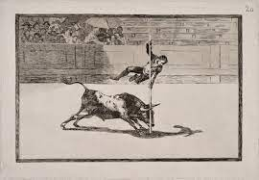
TERCERA SESIÓN: “DEL FESTEJO POPULAR AL TOREO ACTUAL”
-PARTE TEÓRICA:
- Tauromaquia popular
Tipos de festejos
Toreo actual
PARTE PRÁCTICA:
Demostración y practicas de toreo de salón con los alumnos.
IMPARTIDAS POR:
JOSE MIGUEL PÉREZ “JOSELILLO”

Slide 6
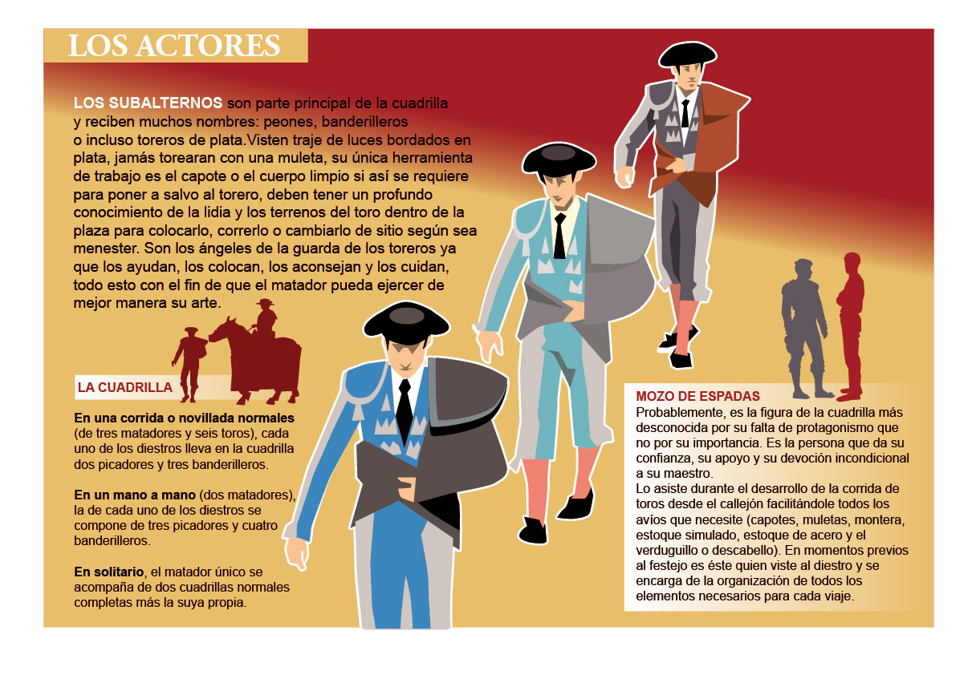
CUARTA SESIÓN: “LA CUADRILLA”
-PARTE TEÓRICA:
- La familia taurina
Tercio de varas
Tercio de banderillas
PARTE PRÁCTICA:
Demostración y practicas de toreo de salón con los alumnos.
IMPARTIDAS POR:
JOSE MIGUEL PÉREZ “JOSELILLO”

Slide 7
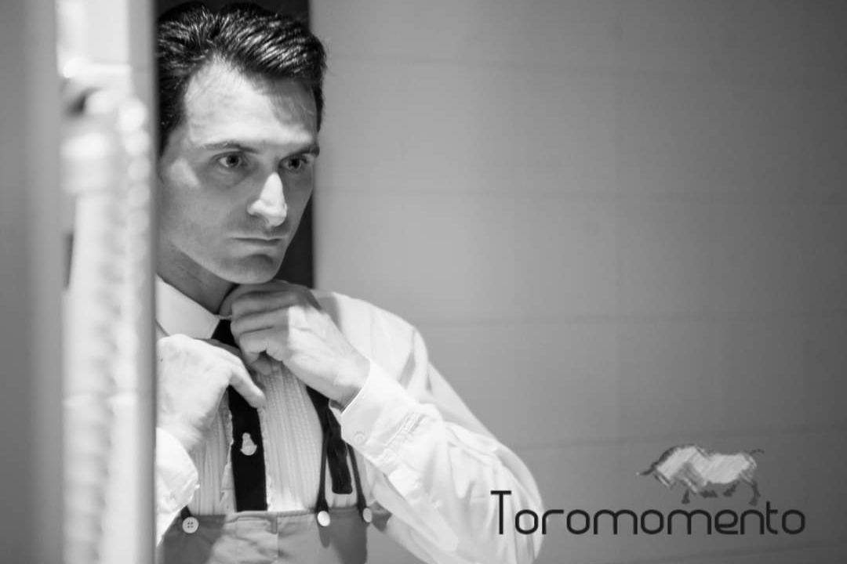
QUINTA SESIÓN: “ PSICOLOGÍA DEL TORERO”
-PARTE TEÓRICA:
- La mente del torero
Los miedos
Fracaso y triunfo
PARTE PRÁCTICA:
Demostración y practicas de toreo de salón con los alumnos.
IMPARTIDAS POR:
JOSE MIGUEL PÉREZ “JOSELILLO”

Slide 8
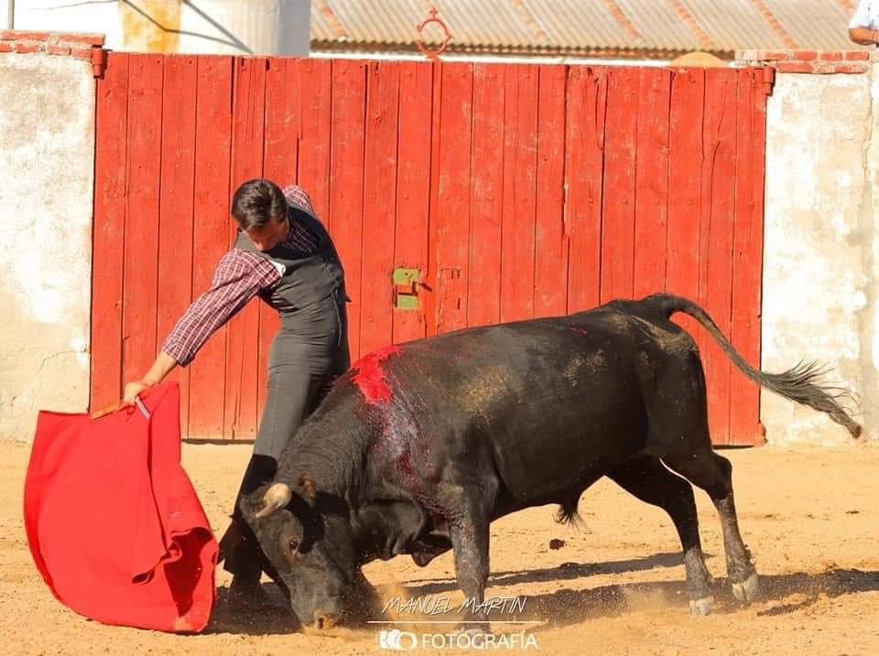
SEXTA SESIÓN: “EL TORO EN EL CAMPO”
VISITA A UNA GANADERÍA:
Los alumnos conocerán de cerca la cría del toro bravo viajando a una ganadería y disfrutarán de un posterior tentadero ,en el que ellos serán los protagonistas.
Siempre, bajo la supervision del matador “Joselillo”
IMPARTIDAS POR:
JOSE MIGUEL PÉREZ “JOSELILLO”

Slide 9
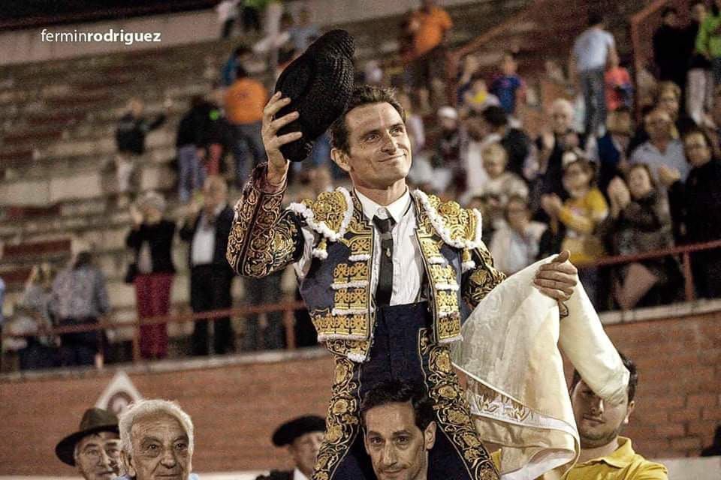
SÉPTIMA SESIÓN: “CIERRE DE CURSO”
TENTADERO PÚBLICO EN LA PLAZA DE TOROS DE SIMANCAS
Los alumnos sentirán de cerca los miedos y sensaciones antes de hacer el paseíllo
Tentadero con participación de los alumnos.
Siempre, bajo la supervision del matador “Joselillo”
IMPARTIDAS POR:
JOSE MIGUEL PÉREZ “JOSELILLO”

